Slide 1
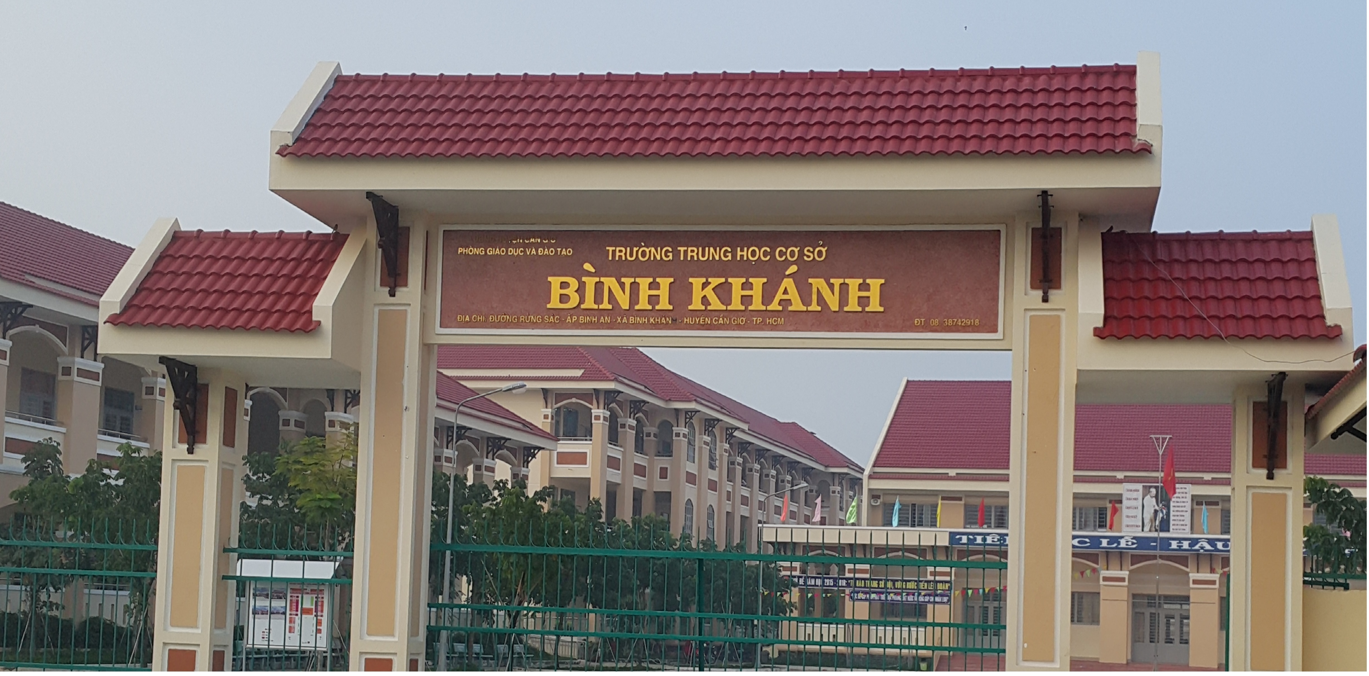
Tổ Toán
Giáo Viên :

Slide 2
Bài 7: TRƯỜNG HỢP ĐỒNG DẠNG THỨ BA
1. Định lí:
a) Bài toán:Cho hai tam giác ABC và A’B’C’ với A = A’; B = B’. Chứng minh: A’B’C’ ABC
A
a) Bài toán:
A’
A’
M
N
GT ABC và A’B’C’có:
Chứng minh:
A = A’; B = B’
B
C
C’
B’
B’
C’
KL A’B’C’ ABC
Đặt trên tia AB đoạn AM = A’B’. Qua M kẻ đường thẳng MN // BC (N AC)
Hướng dẫn c/m
A’B’C’ ABC
Vì MN // BC nên ta có: AMN ABC (1)
AMN ABC
vaø AMN = A’B’C’
Xét AMN và A’B’C’ có:
A = A’ (gt); AM = A’B’ (cách dựng)
MN//CB
(cách dựng)
Do AMN = B (đồng vị) vaø B = B’ (gt)
nêân AMN = B’
A = A’, AM = A’B’, AMN = B’
(gt) (cách dựng)
A’B’C’ = AMN (g.c.g) (2)
Từø (1) và (2) suy ra A’B’C’ ABC
AMN = B, B = B’
(đồng vị) (gt)

Slide 3
Bài 7: TRƯỜNG HỢP ĐỒNG DẠNG THỨ BA
1. Định lí:
A
GT ABC và A’B’C’có:
A’
A = A’; B = B’
KL A’B’C’ ABC
B
C
B’
C’
? Hãy phát biểu nội dung định lí!
Nếu hai góc của tam giác này lần lượt bằng hai góc của tam giác kia thì hai tam giác đó đồng dạng với nhau.
2. Áp dụng:
?1

Slide 4
Bài 7: TRƯỜNG HỢP ĐỒNG DẠNG THỨ BA
?1
Trong các cặp tam giác dưới đây, những cặp tam giác nào đồng dạng với nhau? Hãy giải thích?
?2
Cặp số 2:
A’B’C’ cóù: A’ = 70⁰, B’ = 60⁰
=> C’ = 50⁰ (tổng ba góc của t/g)
=> A’B’C’ và D’E’F’ có:
B’ = E’ (= 60⁰), C’= F’(=50⁰)
=> A’B’C’ D’E’F’ (g.g)
A
M
D
70⁰
Cặp số 1:
40⁰
70⁰
ABC có: A = 40⁰ , AB = AC (gt)
B = C = = 70⁰
PMN có M = 70⁰, PM = PN (gt)
N = 70⁰
Xét ABC và PMN có M = B, N = C
=> PMN ABC (g.g)
B
C
a)
E
F
N
P
b)
c)
A’
Cặp số 3:
M’
D’
70⁰
B’
60⁰
C’
60⁰
50⁰
65⁰
50⁰
d)
E’
F’
N’
P’
e)
f)

Slide 5
Bài 7: TRƯỜNG HỢP ĐỒNG DẠNG THỨ BA
?2
b) ABD ACB (câu a) =>
Ở hình 42 cho biết AB =3cm;
AC = 4,5cm và ABD = BCD.
a)Trong hình vẽ này có bao nhiêu tam giác? Có cặp tam giác nào đồng dạng với nhau không?
b) Hãy tính độ dài x và y (AD = x, DC = y)
c) Cho biết thêm BD là tia phân giác của góc B. Hãy tính độ dài các đoạn thẳng BC và BD
hay
y = DC = AC– AD = 4,5 – x = 4,5 – 2 = 2,5(cm)
c) Ta có BD là phân giác góc B nên
hay => BC = ...... = ....
Do ABD ACB (câu a) nên ta có:
hay
AB
3,75(cm)
AB
A
CB
x
2 ,5(cm)
4,5 cm
3cm
D
y
3. Luyện tập
B
C
Bài 35 – SGK trang 79
Hình 42
Giaûi:
a)Có 3 tam giác: ABC, ABD, BDC
Cóù: ABD ACB (g.g)
(vì A chung, ABD = C (gt))

Slide 6
Bài 7: TRƯỜNG HỢP ĐỒNG DẠNG THỨ BA
1. Định lí:
A
GT ABC và A’B’C’có:
A’
A = A’; B = B’
2. Áp dụng:
KL ABC A’B’C’
?1
B
C
B’
C’
Chứng minh
?2
3. Củng cố, luyện tâp:
A’B’C’ ABC (theo tỷ số k) suy ra:
BT 35 -SGK tr 79
Chứng minh rằng nếu tam giác A’B’C’ đồng dạng với tam giác ABC theo tỷ số k thì tỷ số của hai đường phân giác tương ứng của chúng cũng bằng k.
Xét A’B’D’ và ABD có:
A’
A’₁ = (gt)
A
A₁ = (gt)
1
2
1
A’B’C’ ABC
2
B’A’C’ = BAC ( )
B’
C’
D’
B
C
=> A’₁ = A₁
D
GT A’B’C’ ABC (theo tỷ số k)
A₁ = A₂ , A’₁ = A’₂
Lại có B’ = B ( )
A’B’C’ ABC
nên suy ra A’B’D’ ABD (g.g)
KL
(theo (1))
(đpcm)

Slide 7
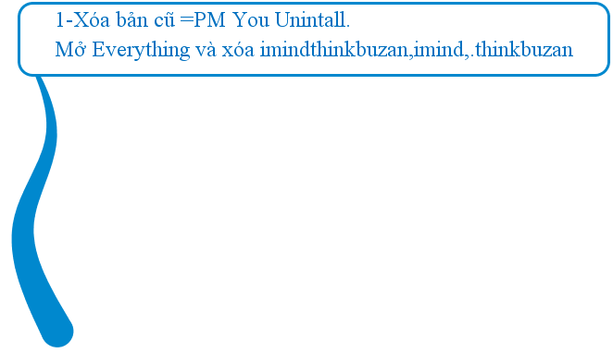
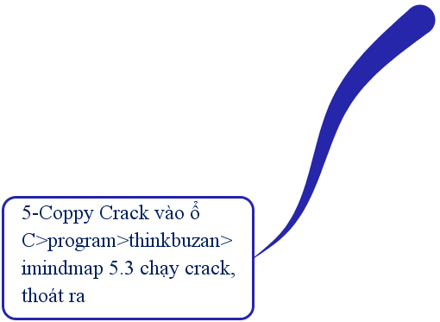
A
ABC và A’B’C’có:
A’
GT
;A = A’
B
C
B’
C’
KL A’B’C’ ABC
A
A’
TH thứ hai
B
C
B’
C’
ABC và A’B’C’có:
TH thứ nhất
Ba TH đồng
dạng của
tam giác
GT
KL A’B’C’ ABC
TH thứ ba
A
GT ABC và A’B’C’có:
A’
A = A’; B = B’
KL A’B’C’ ABC
B
C
B’
C’

Slide 8
Bài 7: TRƯỜNG HỢP ĐỒNG DẠNG THỨ BA
1. Định lí:
A
GT ABC và A’B’C’có:
A’
A = A’; B = B’
KL A’B’C’ ABC
B
C
B’
C’
Nếu hai góc của tam giác này lần lượt bằng hai góc của tam giác kia thì hai tam giác đó đồng dạng với nhau.
Hướng dẫn về nhà
+) Học và nắm vững định lí về trường hợp đồng dạng thứ ba của hai tam giác.
+) Ôn tập các trường hợp đồng dạng của hai tam giác, so sánh với các trường hợp bằng nhau của hai tam giác .
+) Làm các bài tập 36; 37, 38 ( SGK-T 79)

